Slide 1

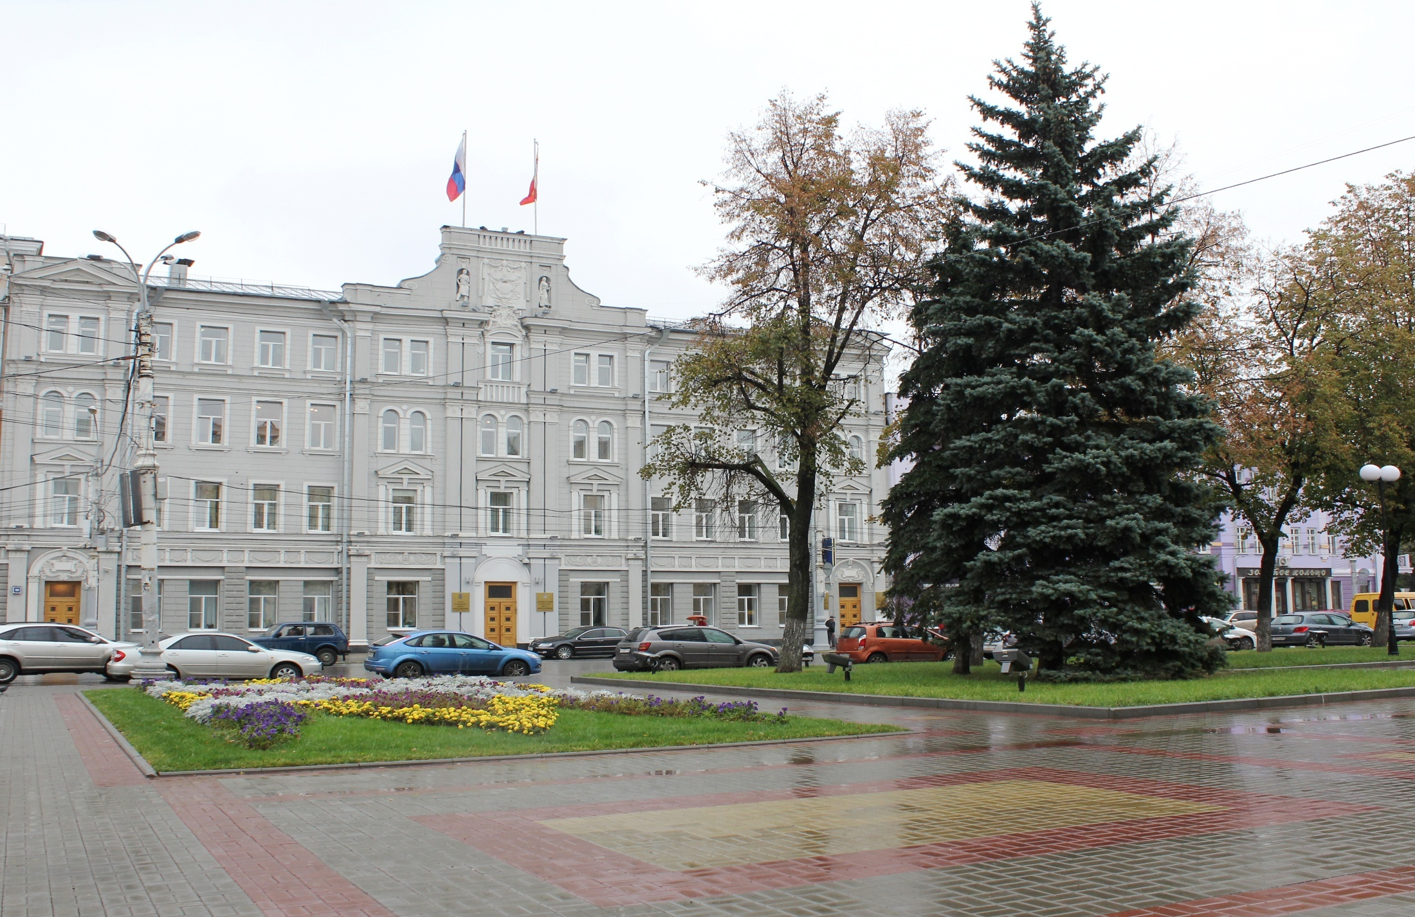
Администрация городского
округа город Воронеж
Управление дорожного хозяйства
ИНФОРМАЦИЯ
о ходе реализации муниципальной программы «Развитие транспортной системы»
1

Slide 2

Финансирование муниципальной программы
«Развитие транспортной системы» в 2019 году
Наименование мероприятия | Финансирование по годам, млн. руб.
 | 2017 | 2018 | 2019
Проектирование, строительство, реконструкция автомобильных дорог | 193,3 | 457,5 | 104,5
Ремонт автомобильных дорог | 146,8 | 168,8 | 284,0
Содержание автомобильных дорог | 1695,2 | 1591,3 | 1543,1
Общий объем финансирования муниципальной программы «Развитие транспортной системы» в 2019 году составил - 1 931,6 млн. руб.
2

Slide 3
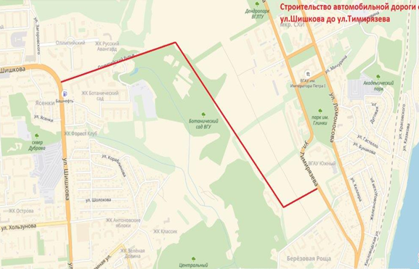
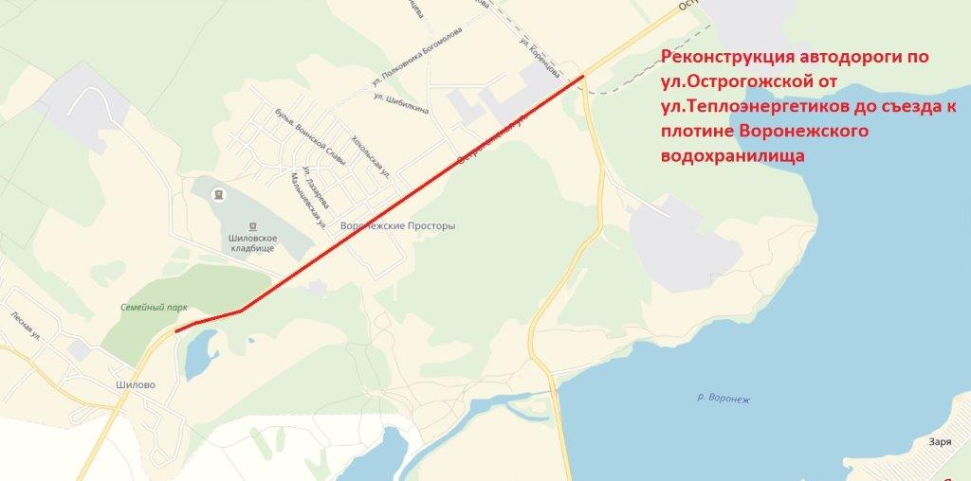
Разработка проектно-сметной документации
3

Slide 4
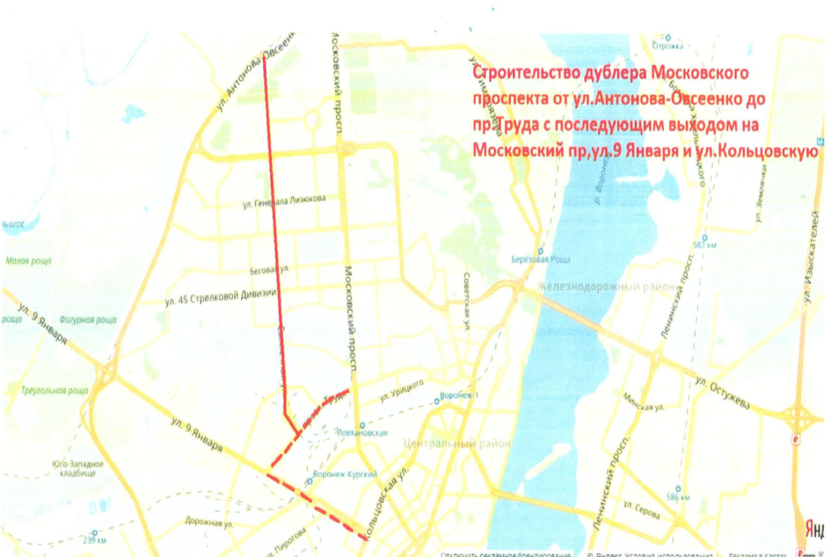
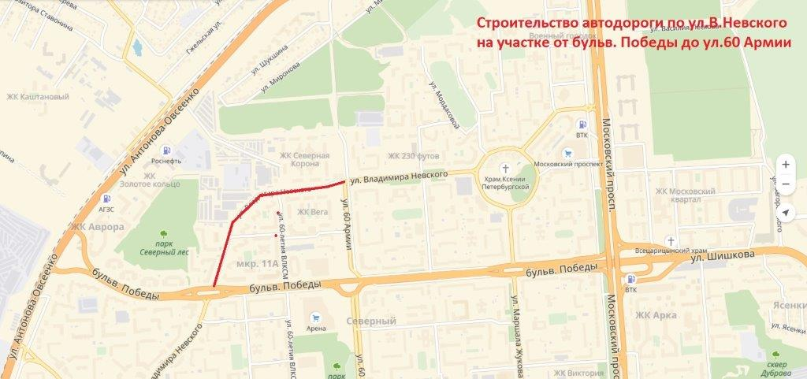
Разработка проектно-сметной документации
4

Slide 5
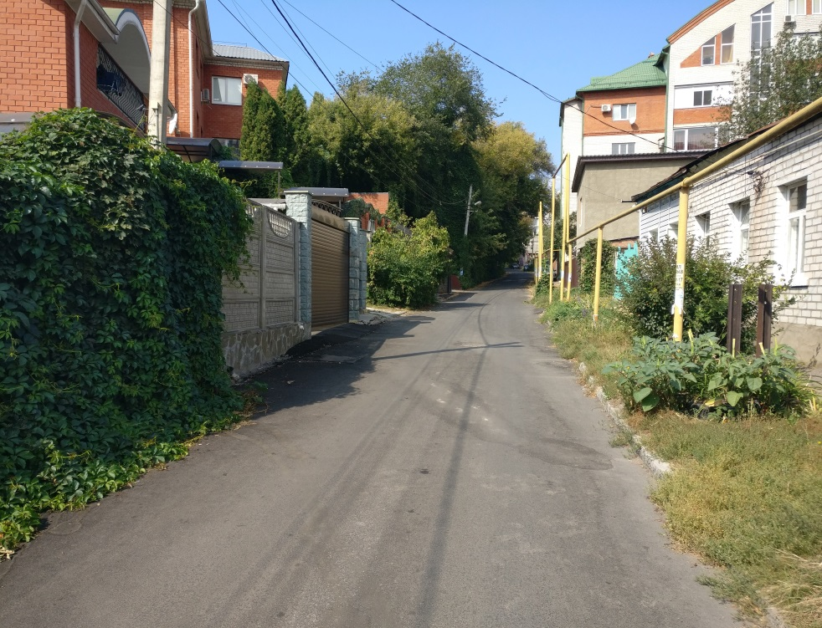
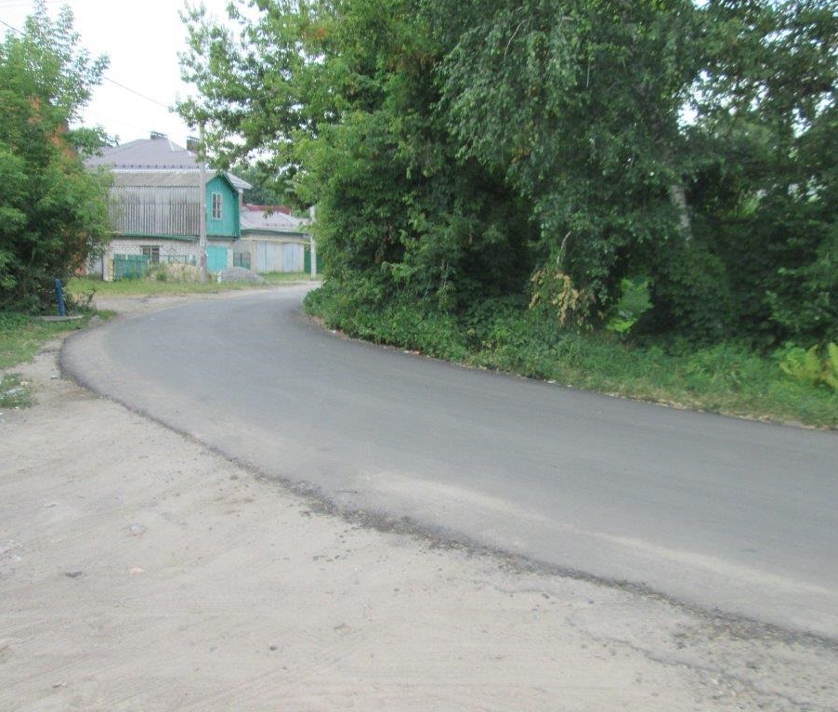
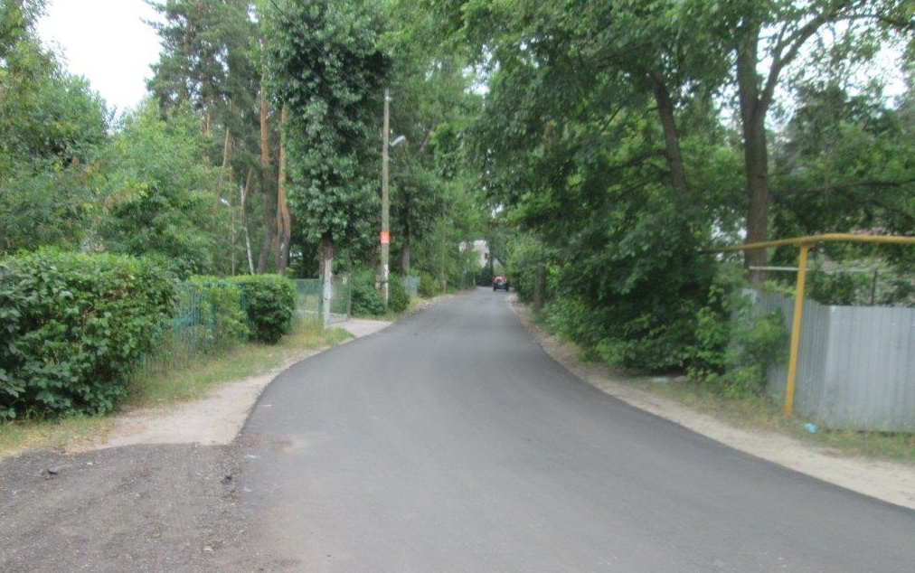
Ремонт УДС по МП «Развитие транспортной системы»
ул. Летчика Замкина
ул. Сосновая
Лесной массив
5

Slide 6
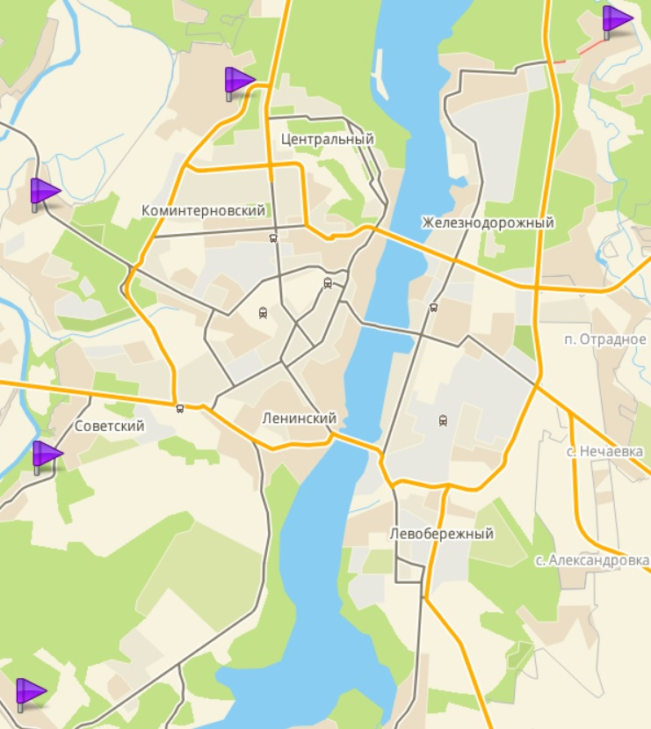
Перечень объектов по ремонту подъездных путей к постоенным социальным объектам в 2019 году в рамках муниципальной программы "Развитие транспортной системы"
№ п/п | Наименование улиц в г. Воронеж
1 | Ремонт автомобильной дороги по ул.Дмитрия Горина (МБОУ СОШ №46 ул. Дмитрия Горина, д.61)
2 | Ремонт автомобильной дороги по ул.Тепличная (МБОУ СОШ №84 ул. Тепличная, д.20 Б)
3 | Ремонт тротуара и парковочного кармана по ул.Школьная д.52 (МБОУ СОШ №17)
4 | Ремонт автомобильной дороги по ул. Германа Титова ул. Петра Праслова к строящемуся детскому саду (ул. Красочная, д.1)
5 | Ремонт автомобильной дороги по ул. Федора Тютчева (от ул. Героев России до МБОУ СОШ №64)
6

Slide 7
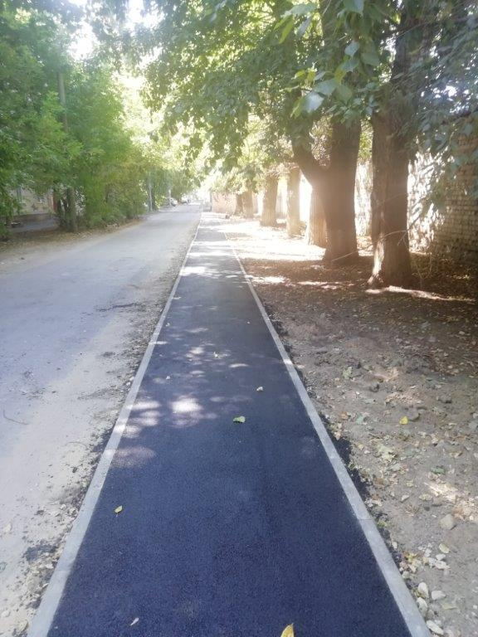
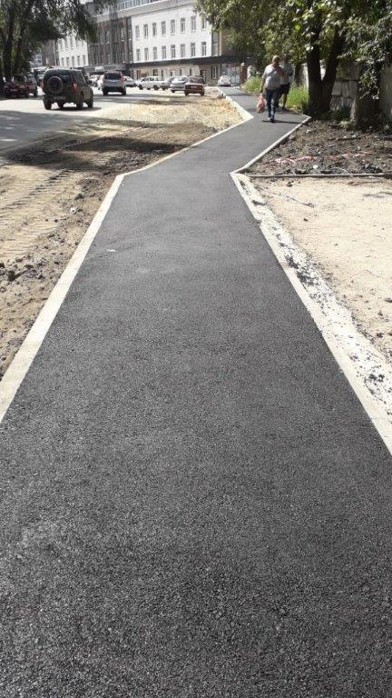
Ремонт и устройство тротуаров в рамках МП «Развитие транспортной системы»
в 2019 году
ул. Геращенко
ул. Машиностроителей
7

Slide 8
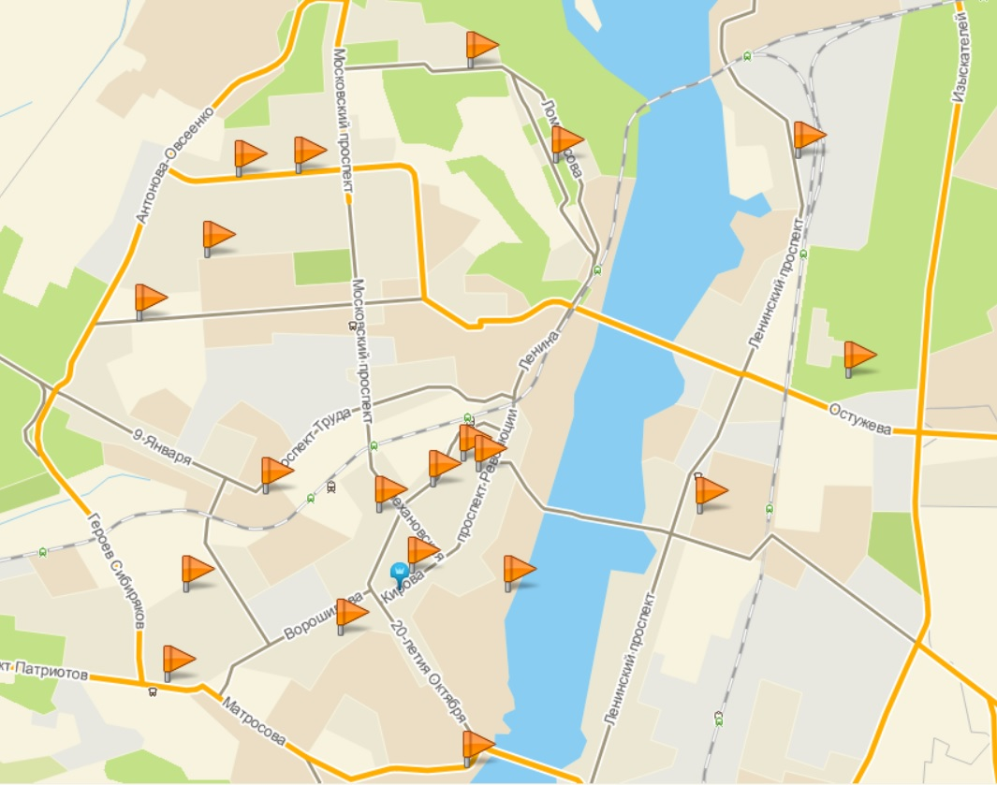
Установка дорожных знаков и светофорных объектов (Т.7.1) в 2019 году в рамках муниципальной программы "Развитие транспортной системы"
№ пп | Наименование
1 | ул. Ростовская д.51
2 | ул. Новосибирская д.25/2-д.84/3
3 | ул. Новосибирская д.66-д.32
4 | ул. Ленинградская д.18
5 | ул. Минская д.43а
6 | ул. Богдана Хмельницкого д.58
7 | ул. Домостроителей д.1
8 | ул. 9 Января д. 99
9 | ул. Героев Сибиряков д.65/2
10 | ул. Карла Маркса д.98
11 | ул. Ломоносова д.114/8
12 | ул. Софьи Перовской д.44, д.48
13 | ул. 45 Стрелковой Дивизии д.232
14 | Бульвар Победы д.44
15 | ул. Моисеева д.40
16 | ул. Революции 1905 года д.31Г
17 | ул. Тимирязева д.11
18 | Бульвар Победы д.9, д.12
19 | ул. Пушкинская д.18, д.22
20 | ул. Профессора Харина д.21, ул. Степана Солодовникова д.6-12, Спуск к мосту ВОГРЭС
21 | ул. Фридриха Энгельса д. 9, д.13, д.14 (пересечение с ул. Чайковского)
22 | ул. Чайковского д.6-д.8
23 | ул. Хользунова д.96, д.98
8

Slide 9
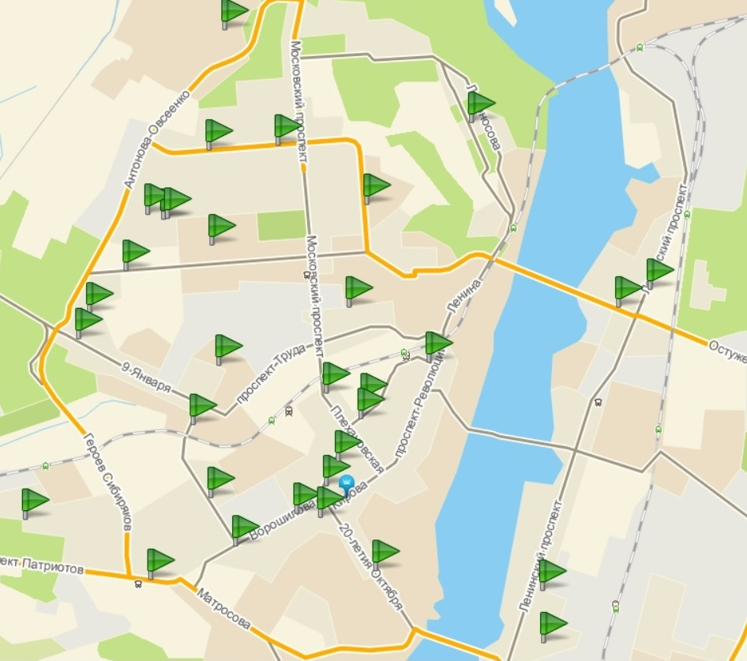
Установка пешеходных ограждений в 2019 году в рамках муниципальной программы
"Развитие транспортной системы"
№ п/п | Наименование объекта | Протяженность, п.м.
1 | ул. Моисеева д.3 | 58
2 | ул. Кольцовская д.80 | 74
3 | ул. Кольцовская д.40,44 | 56
4 | ул. Остужева д.5-6 | 108
5 | ул. Фридриха Энгельса д.5 | 132
6 | ул. Тимирязева д.21 | 28
7 | ул. Кольцовская д.41 | 24
8 | ул. 20-летия Октября д.61 | 12
9 | ул. 45 стрелковой дивизии д.232 | 80
10 | Бульвар Победы д.44 | 100
11 | ул. Хользунова д.96-д.98 | 194
12 | ул. Хользунова (пересечение с ул. Шишкова) | 126
13 | ул. Беговая д.120, ул. Донская д.69 | 74
14 | ул. Плехановская (пересечение с ул. Донбасская и ул. Средне-Московская) | 110
15 | ул. Машиностроителей (пересечение с ул. Загородная) | 62
16 | ул. Южно-Моравская (пересечение с ул. Шендрикова) | 50
17 | ул. Космонавтов (пересечение с ул. Пирогова и бульваром Пионеров) | 148
18 | проспект Патриотов д.5 | 26
19 | ул. 9 Января д.276 | 14
20 | ул. Ворошилова д.14-16 | 40
21 | ул. Ворошилова д.24 | 46
22 | МБОУ СОШ №18 ул. Лидии Рябцевой д.51 | 24
23 | МБОУ СОШ №46 с. Подгорное, ул. Дмитрия Горина д.61 | 38
24 | МБОУ СОШ №93 ул. Хользунова д.106 | 204
25 | Гимназия №1 ул. Беговая д. 146 | 96
26 | МБОУ СОШ №98 ул. 9 Января д. 290 | 80
27 | МБОУ гимназия №5 ул. Полины Осипенко д.4 | 104
28 | МБОУ гимназия №7 ул. Ростовская д. 36 | 44
29 | МБОУ СОШ №90 ул. Героев Стратосферы д.12 | 208
30 | МБОУ гимназия №6 ул. Машиностроителей д.88 | 40
31 | МБОУ СОШ №9 ул. Карла Маркса д.69 | 84
32 | МБОУ СОШ №97 ул. Новосибирская д.49 | 72
33 | Ленинския проспект д. 153Г остановка "Суворова" | 18
34 | Бульвар Победы (пересечение с ул. Маршала Жукова) | 274
 | ИТОГО: | 2848
9

Slide 10
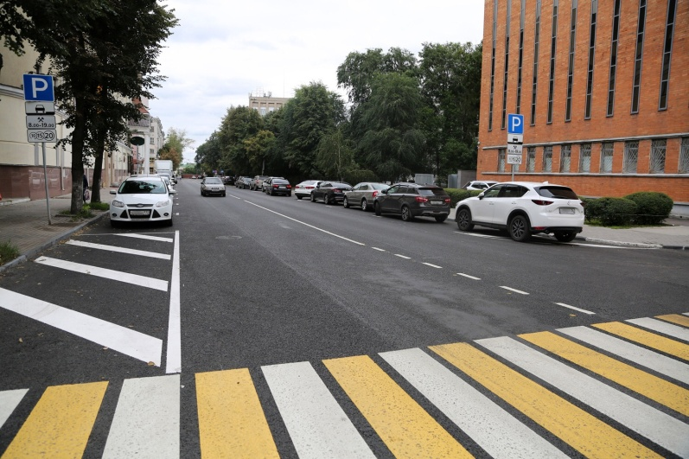
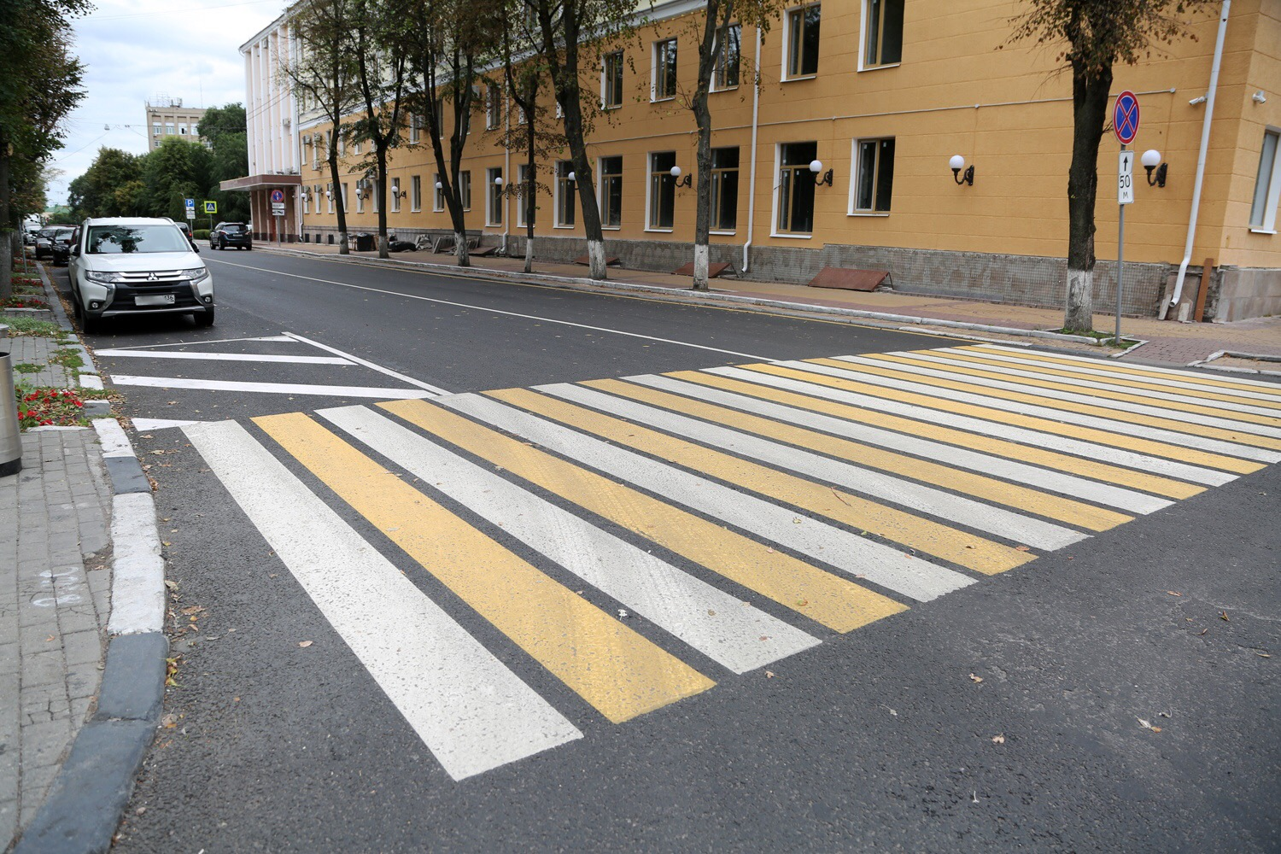
Нанесение горизонтальной дорожной разметки
10

Slide 11
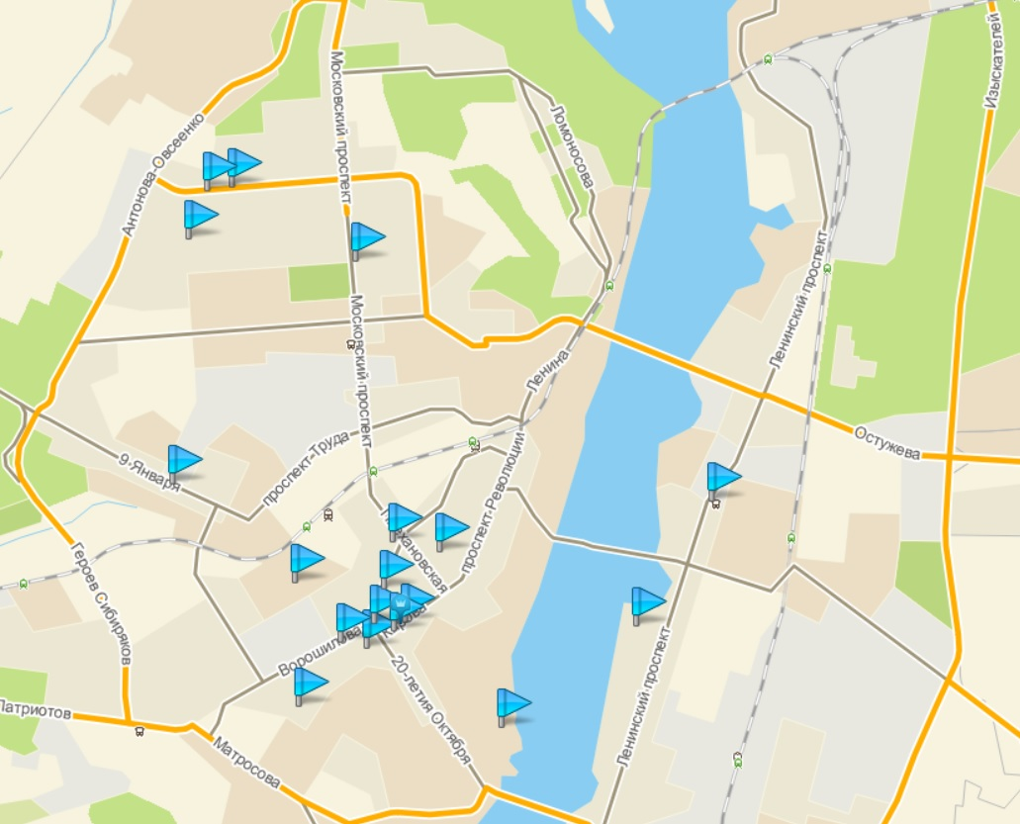
Перечень объектов для обустройства тротуаров и пешеходных переходов для
использования инвалидами, передвигающимися в креслах-колясках, и инвалидами
с нарушениями зрения и слуха в рамках государственной программы
"Доступная среда"
№ п.п. | Наименование объекта
1 | ул. Выборгская в сторону ул. Волоколамская
2 | МБУ ДО "Детская школа искусств" №1 (ул. Пирогова, д. 29)
3 | ГБУ ВО " Центр развития доп. Образования" (ул. 9-го Января, 161)
4 | ул. Арзамасская в зоне действия пеш. Переходов в р-не д. 2, 5
5 | бульвар Победы, д. 44
6 | ул. Моисеева, около д. 3 с обеих сторон проезжей части
7 | ул. Кирова, в р-не д.9 и д.10 (ул. Куцыгина)
8 | ул. Ворошилова (пересечение с ул. Кольцовская)
9 | ул. Кольцовская
10 | ул. Моисеева (пересечение с ул. Летчика Колесниченко) островок безопасности, пересечение с ул. Бахметьева
11 | ул. Кирова (пересечение с пер. Красноармейский)
12 | Пересечение ул. Бахметьева с ул. Ворошилова (на стороне АЗС)
13 | ост. "Димитрова"
14 | Перекресток ул. Никитинская и ул. Средне-Московская
15 | перекресток Московский пр-т и ул.Хользунова
16 | Перекресток бульвар Победы и ул. Вл. Невского
17 | Перекресток ул. Генерала Лизюкова и ул. Вл. Невского, ТЦ Аксиома
18 | Ремонт тротуара по ул. Куколкина
11

Slide 12
Перечень объектов по установке искусственных неровностей
у общеобразовательных учреждений
№ п/п | Адрес | Наименование общеобразовательных учреждений
1 | ул. Матросова, 2А | МБОУ СОШ № 65
2 | ул. Волго-Донская, 26 | МБОУ СОШ № 79
3 | ул. Владимира невского, 75 | МБОУ СОШ № 1
4 | ул. Карла Либкнехта, 50 | МБОУ СОШ № 13
5 | ул. Юлюса Янониса, 6 | МБОУ СОШ № 73
6 | ул. Володарского, 41 | Гимназия им. А. Кольцова
7 | ул. Мало-Терновая, 9 | МБОУ СОШ № 16
8 | ул. Загородняя, 66 | МБОУ СОШ № 51
9 | пер. Туркменский, 14А | МБОУ СОШ № 50
10 | ул. 20-летия Октября, 93 (по ул. 5 Декабря) | Школа-лицей № 12
11 | пер. Цимлянский, 2 | МБОУ СОШ № 33
12 | ул. Веры Фигнер, 77 | Коррекционная школа № 31
13 | Героев Сибиряков, 5 | Воронежский учебно-воспитательный комплекс им А.П. Киселёва
14 | ул. Молодогвардейцев, 17 | Гимназия № 3
15 | ул. Юлюса Янониса, 4 | МБОУ СОШ № 75
16 | ул. Тепличная, 20Б | МБОУ СОШ № 84
17 | ул. Володарского, 60 | МБОУ СОШ № 11
18 | ул. Пятницкого, 67 | МБОУ СОШ № 37
19 | ул. Генерала Лизюкова, 52 (по ул. 60-летия ВЛКСМ) | Лицей № 8
20 | ул. Беговая, 2 | МБОУ СОШ № 47
12

Slide 13
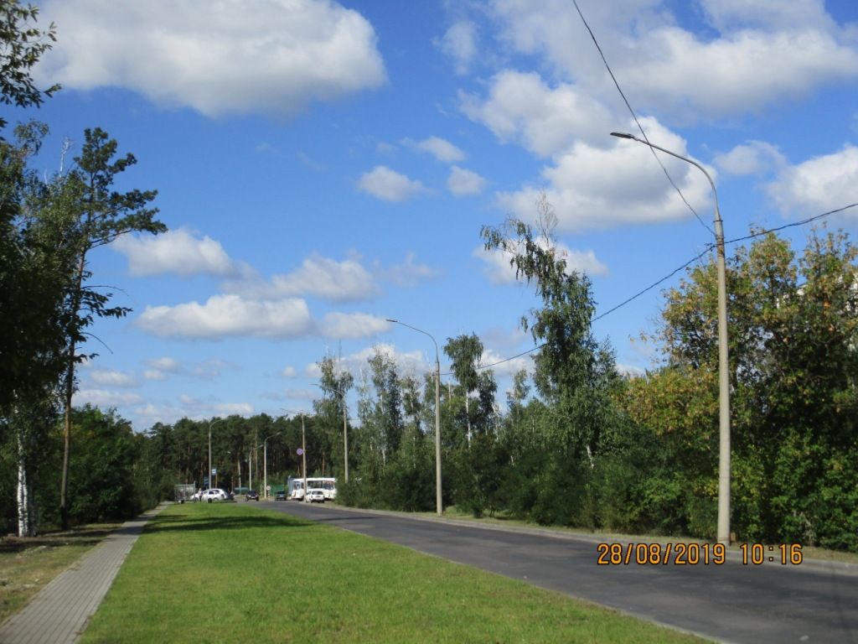
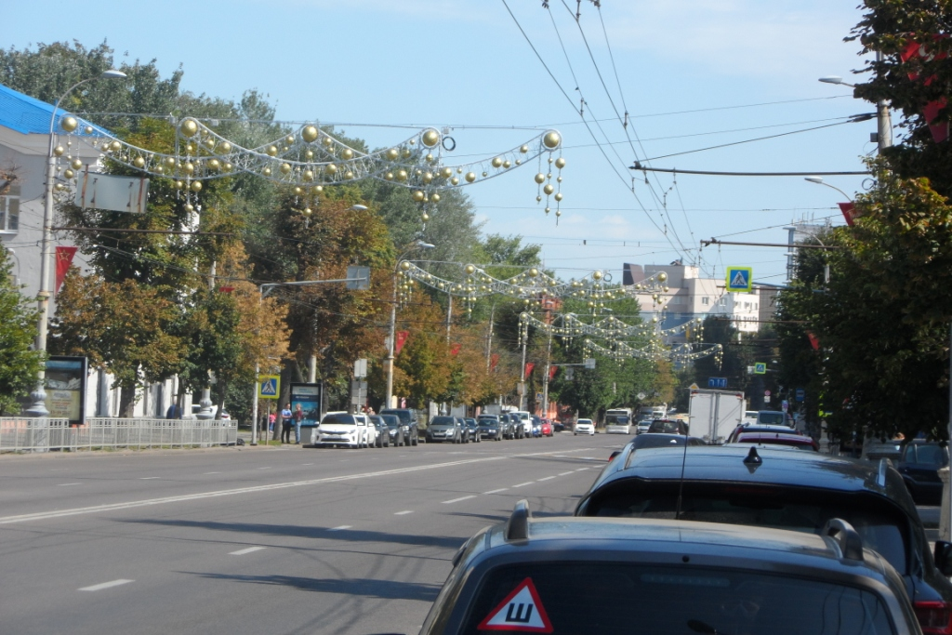
Сети наружного освещения
13

Slide 14
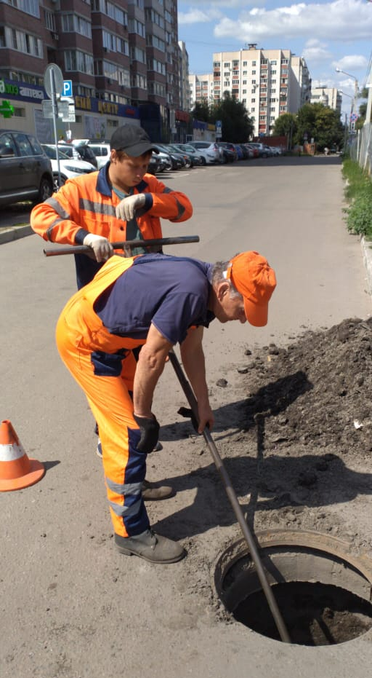
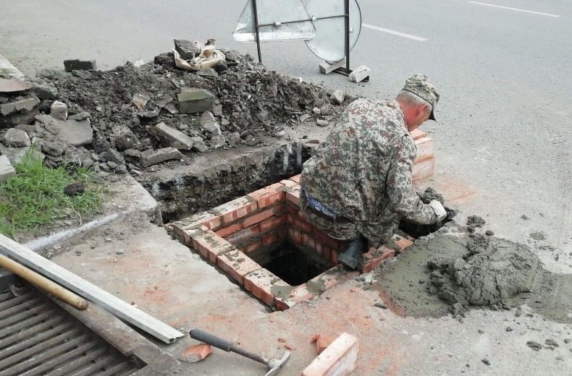
Сети ливневой канализации
14

Slide 15
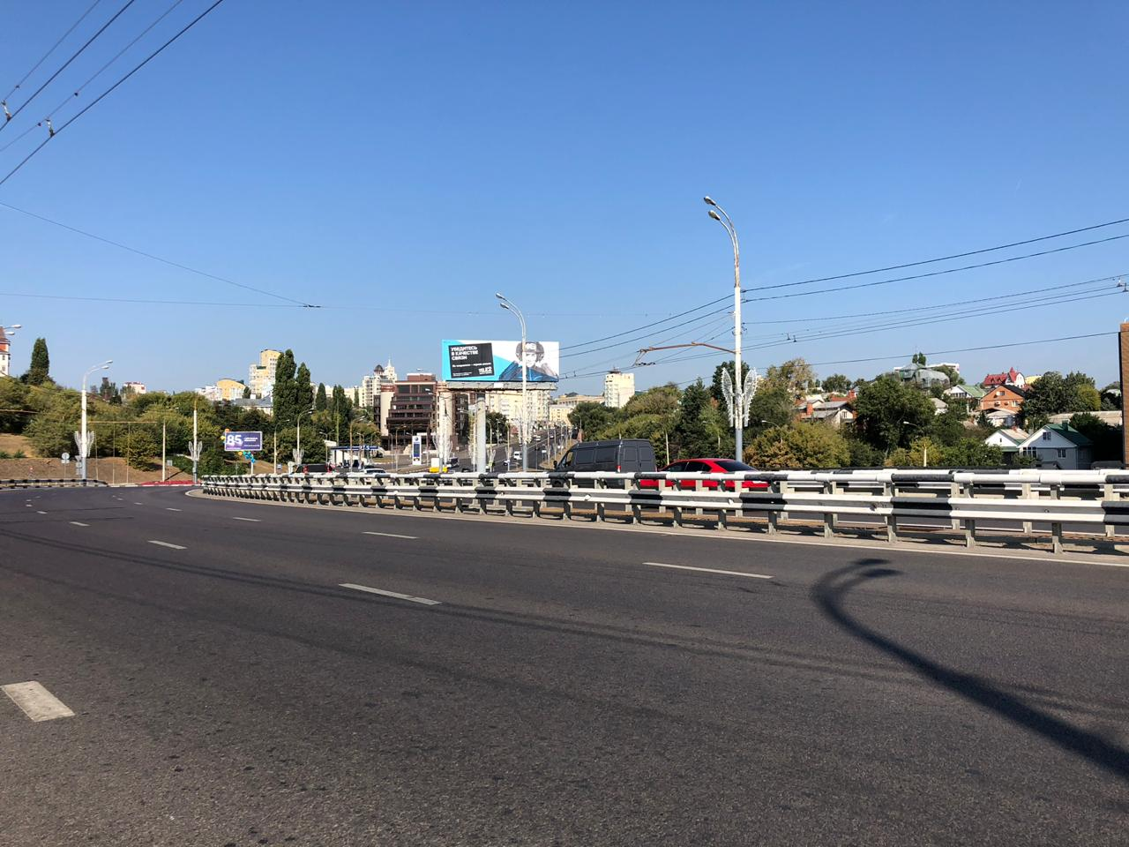
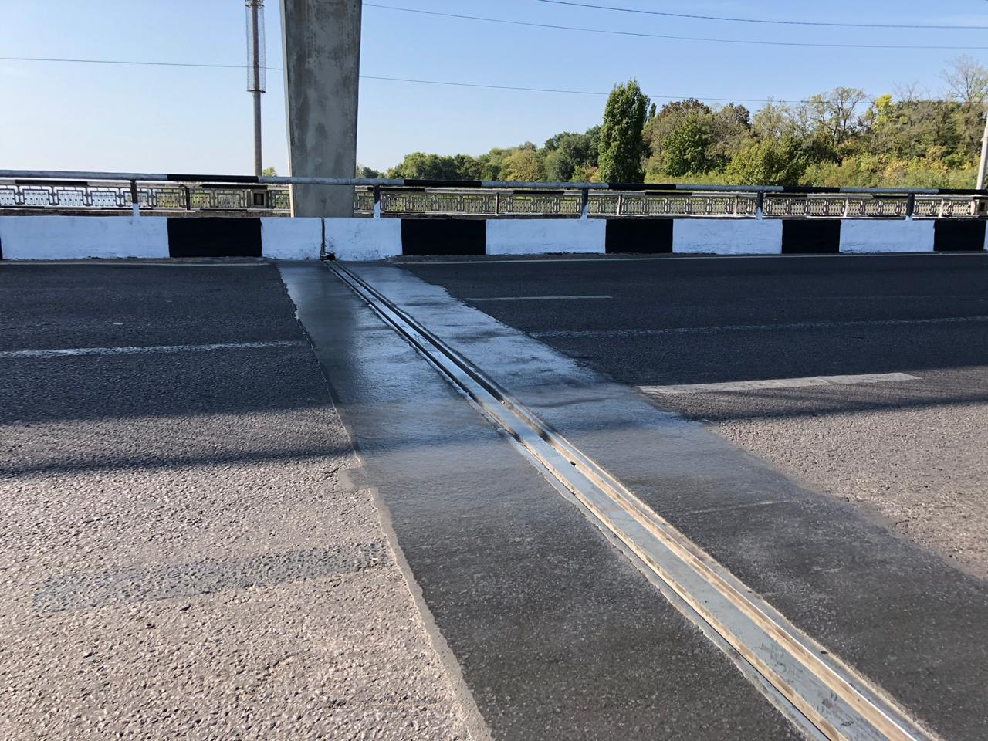
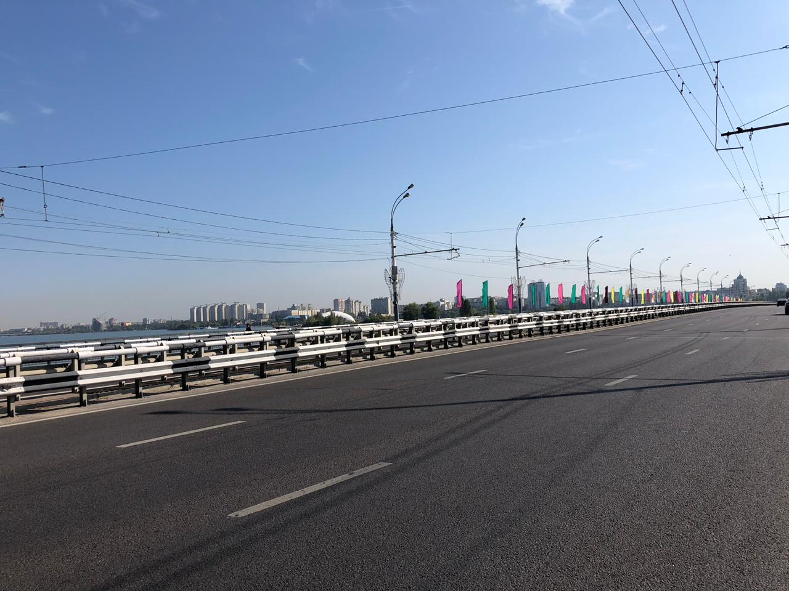
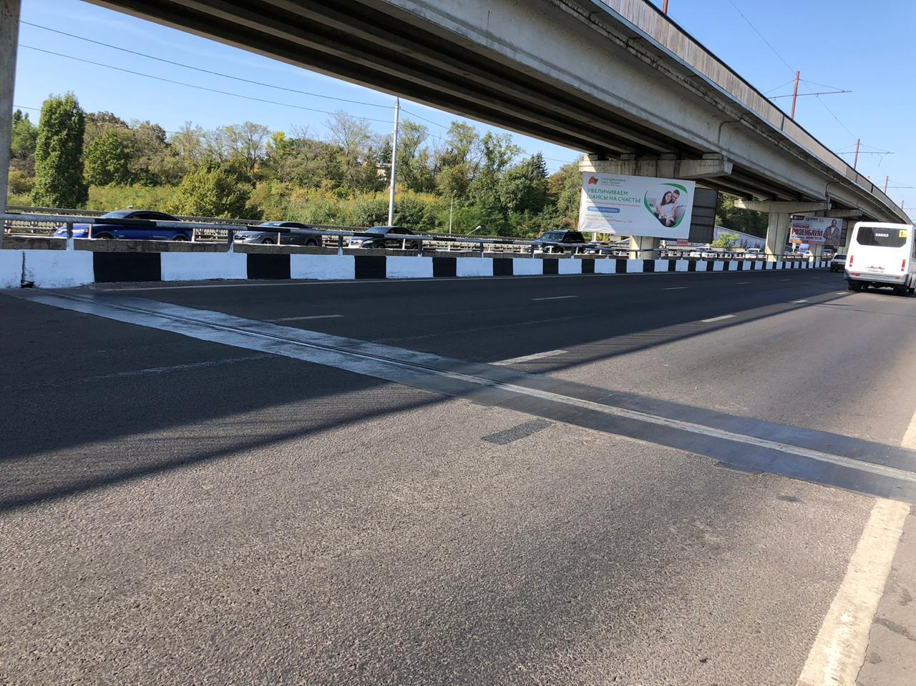
Содержание и ремонт мостов и путепроводов
15

Slide 16
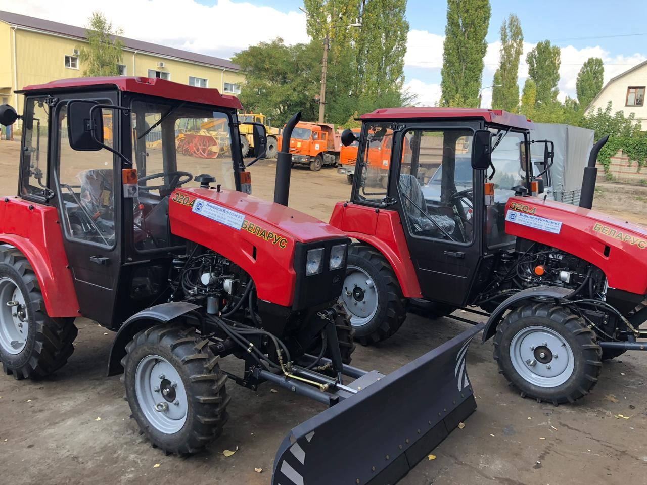
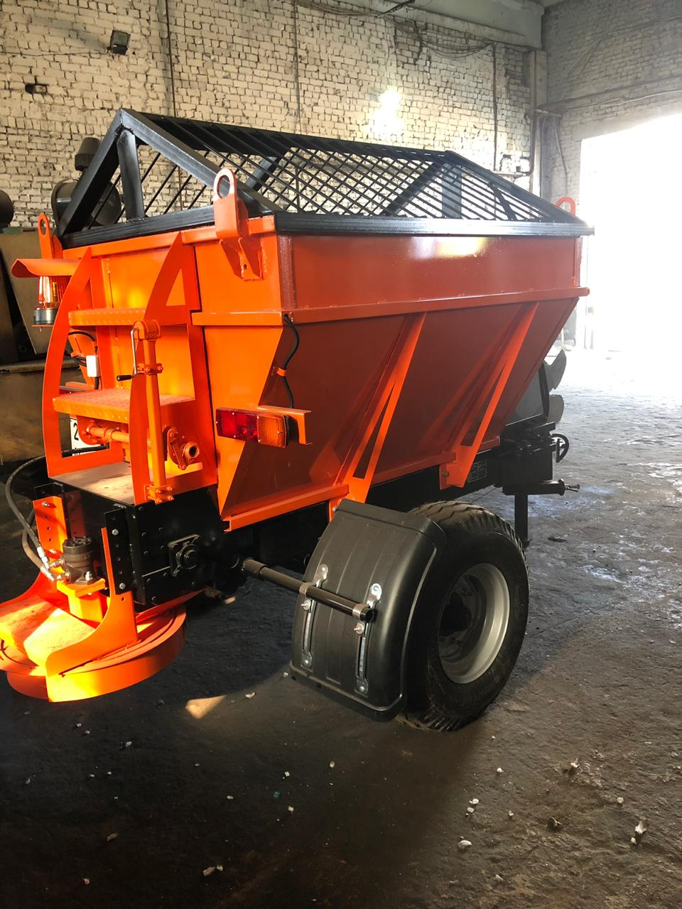
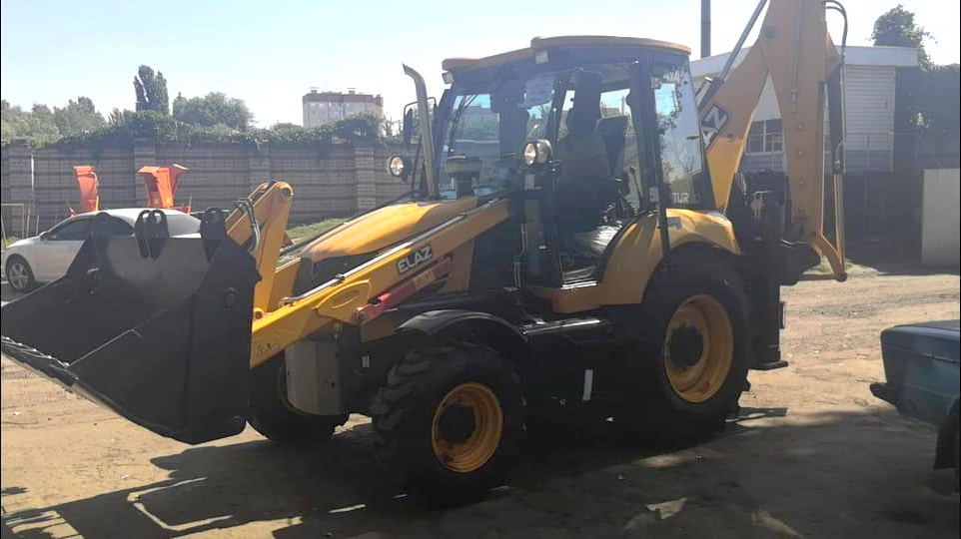
Закупленная в 2019 году коммунальная уборочная техника
16

Slide 17

НАЛИЧИЕ ЗИМНЕЙ УБОРОЧНОЙ ТЕХНИКИ
Районы | Уборочная |  |  | Погрузочная |  |  |  | Самосвальная | Вспомогательная |  |  |  |  | Всего техники
 | Пескоразбрасыватель (КДМ) | Трактор со щёткой | Малая коммунальная техника (МТЗ, МКМ) | Погрузчик фронтальный | Снегопогрузчик | Снегопогрузчик AM 2500 | Экскаватор / погрузчик | Самосвал | Трактор с тележкой, ПРК | Грейдер | Ротор | Бульдозер | Трактор с прямым ножом (Т-150)
Железнодорожный | 7 | 9 | 3 | 4 | 2 |  | 1 | 8 | 2 | 3 | 1 |  | 2 | 42
Коминтерновский | 17 | 12 | 10 | 7 | 3 | 1 | 1 | 9 | 2 | 4 | 1 | 1 | 2 | 70
Левобережный | 7 | 10 | 8 | 6 | 2 |  | 1 | 9 | 2 | 3 | 2 |  | 1 | 51
Ленинский | 12 | 6 | 9 | 8 | 3 | 1 | 1 | 8 | 2 | 2 | 2 |  | 2 | 56
Советский | 12 | 4 | 6 | 7 | 1 |  | 1 | 6 | 3 | 3 | 4 | 1 | 1 | 49
Центральный | 11 | 6 | 12 | 9 | 3 | 1 | 1 | 12 | 3 | 3 | 2 |  | 2 | 65
Итого: | 66 | 47 | 48 | 41 | 14 | 3 | 6 | 52 | 14 | 18 | 12 | 2 | 10 | 330
Примечание:
- количество зимней уборочной техники составляет 330 ед. (не используются подметально-уборочные машины);
- поливомоечные машины на зимний период переоборудуются в пескоразбрасыватели
17

Slide 18
Проект прокола поручения
№ п/п | Поручение | Ответственный исполнитель | Срок исполнения
1 | Обеспечить выполнение запланированных дорожно-ремонтных работ, направленных на достижение показателей (индикторов) муниципальной программы городского округа город Воронеж «Развитие транспортной системы» | Котов О.В. | 25.12.2019
18

Slide 19
СПАСИБО ЗА ВНИМАНИЕ!
19

